Slide 1
1º

Slide 2
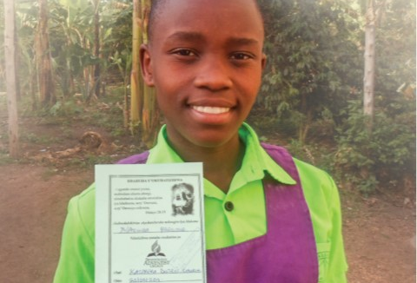
1° trim 2023

Slide 3
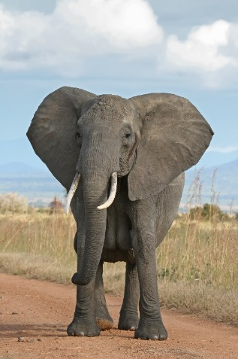

Slide 4

Obrigado...
Essas fotos são de Escola Internacional de Baraton, construída no campus da Universidade do Leste África em Baraton, no Quênia, com a ajuda da oferta do décimo terceiro sábado coletada no segundo trimestre de 2013.
A construção foi concluída, e o prédio dedicado e inaugurado em 13 de março de 2022.

Slide 5
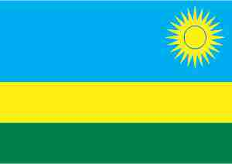
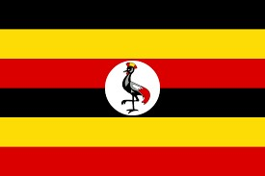
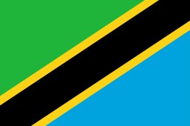
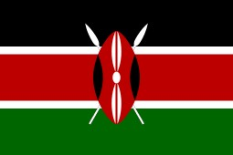
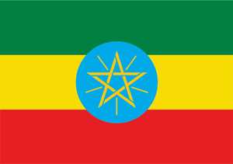

Ruanda
Uganda
Tanzânia
Quênia
Etiópia
Burundi

Slide 6
ÍNDICE
Escolha um informativo clicando sobre ele
Ruanda
Tanzânia
Uganda
07 de janeiro – Do jeito de Deus
14 de janeiro – Em pé diante de Jesus
21 de janeiro – O pequeno evangelista
28 de janeiro – Oi, pastor Deus!
04 de fevereiro – Queime a varinha preta!
11 de fevereiro – Mais que um prédio
18 de fevereiro – Música para a alma
25 de fevereiro – Em primeiro lugar, Deus
04 de março – Um encontro com Jesus na prisão - 1
11 de março – Um encontro com Jesus na prisão - 2
18 de março – O Deus das segundas chances
25 de março – Com os próprios olhos

Slide 7
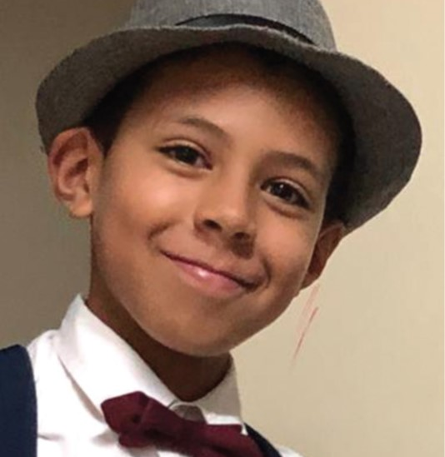
S01 - Missões – 07 de Janeiro
Do jeito de Deus
Ruanda
Jared

Slide 8
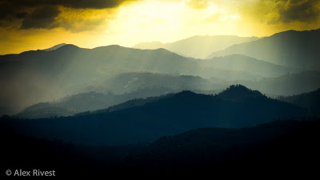
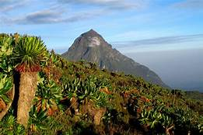
Ruanda
• A obra adventista começou em Ruanda em 1941, graças a um belga chamado D. E. Delhove.
• Ruanda é um país de maioria cristã, especialmente católica.
• A Missão de Ruanda têm 1.844 igrejas e 694 congregações, com 863.972 membros.
• Ruanda é conhecida como “A terra das mil colinas” porque a maior parte do país está coberta por suaves colinas.
• Em Ruanda não é permitido usar sandálias em lugares públicos. As sandálias são consideradas antihigiênicas porque não cobrem os pés.

Slide 9
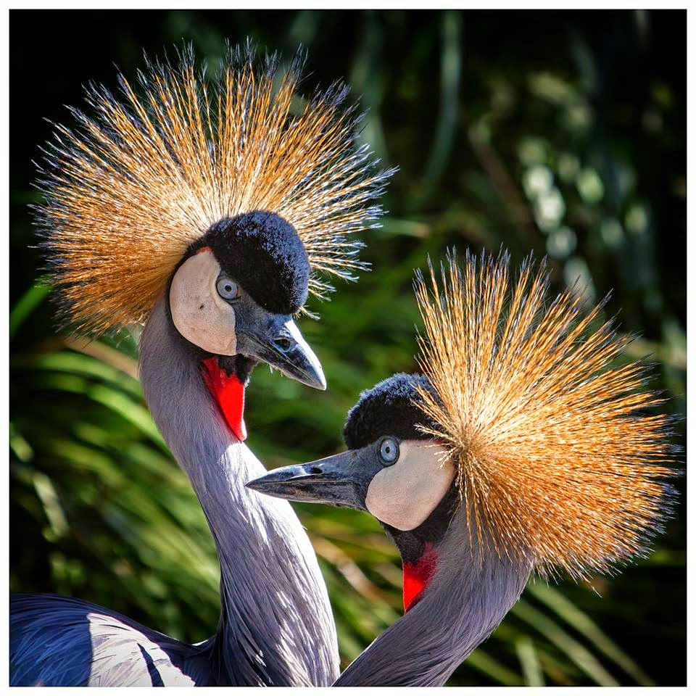
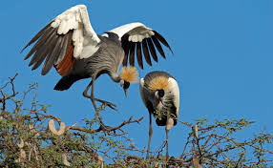
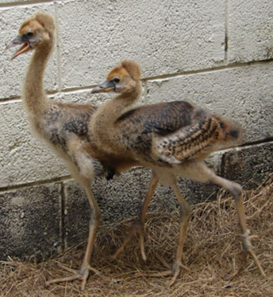
Grou-coroado Africano
O grou-coroado possui plumagem branca e cinzenta e cabeça com uma crista amarela, formada por penas rígidas e cerdosas. Também é conhecida pelos nomes de ganga, e grou-real;
Essas grandes aves se reúnem ao redor de brejos no norte e centro da África. Alimentam-se de vegetais, sementes, insetos, sapos, minhocas, cobras, pequenos peixes e ovos de vertebrados;
Podem formar grandes bandos com mais de 60 grous, mas, como muitos pássaros grandes, os grous-coroados se acasalam por toda a vida. São os únicos grous conhecidos que se empoleiram em árvores e não migram (como fazem os grous norte-americanos);
CARACTERÌSTICAS: Altura: 96 cm Número de ovos: de 1 a 3 Tempo de incubação: 28 a 35 dias;
É considerado a ave sagrada da tribo Watusi.

Slide 10
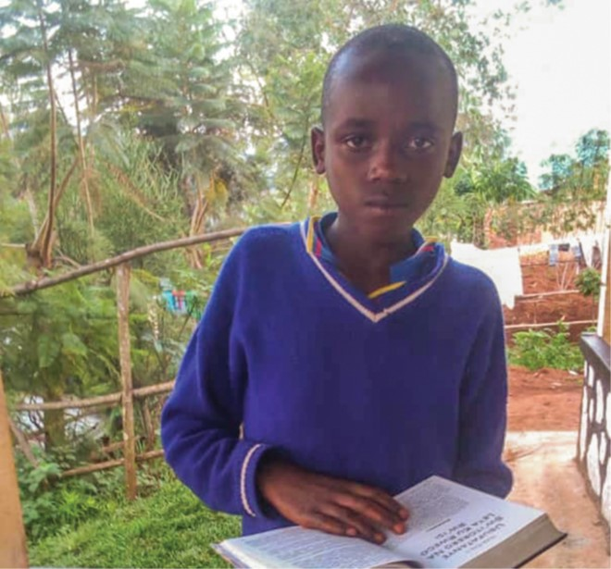
S02 - Missões – 14 de Janeiro
Em pé diante de Jesus
Ruanda
Claude

Slide 11
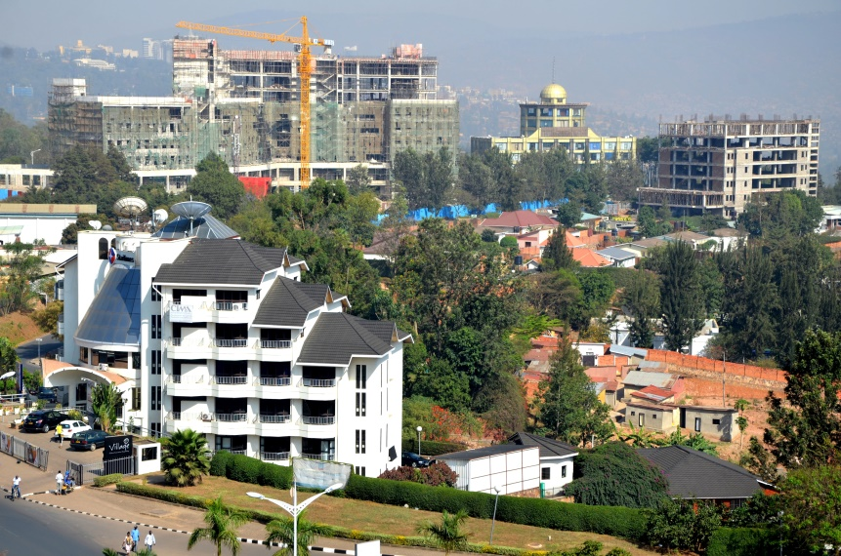
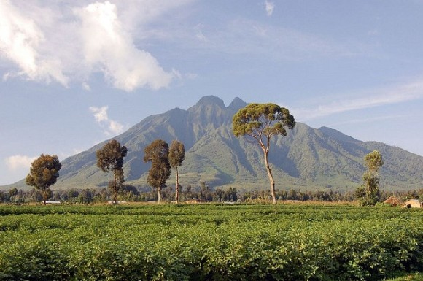
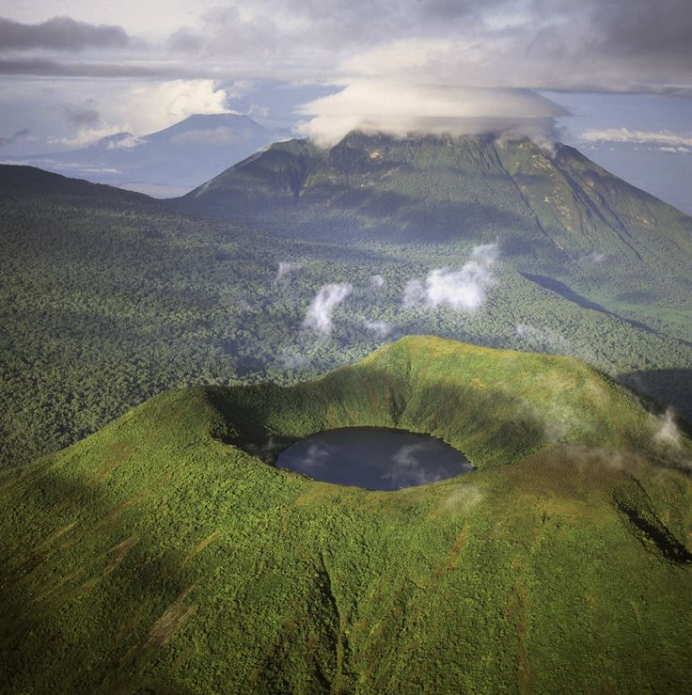
Kigali
Capital de Ruanda
Resumo missionário
• Ruanda é um dos menores países do mundo com 26.338 km². (O Brasil tem 8.516.000 km²). Com uma população de pouco mais de 11 milhões de habitantes (O Brasil tem cerca de 206 milhões). Ruanda é também um dos países com maior densidade demográfica no mundo.
• É um dos três países onde se pode ver o Gorila da Montanha.
• O país também é conhecido como “Terra das Mil Colinas”
Parque Nacional dos Vulcões

Slide 12
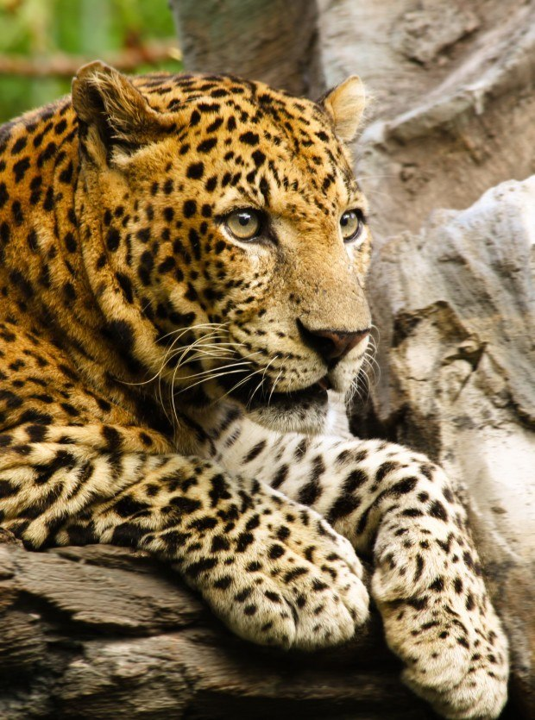
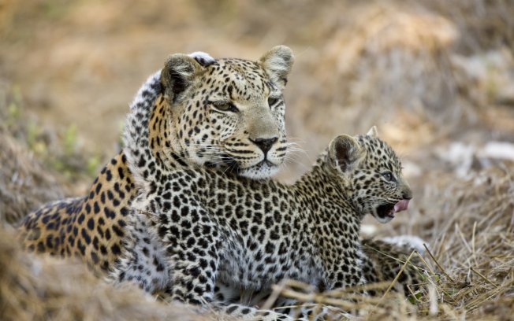
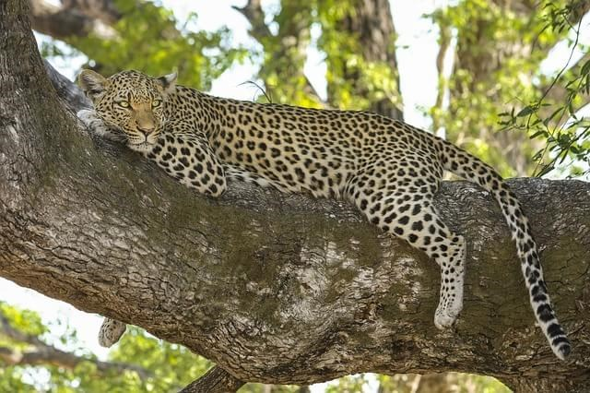
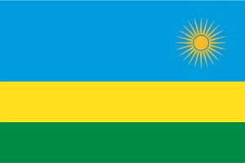
Leopardo africano
É um grande felino, que salta, corre, nada e sobe em árvores com muita facilidade;
Leopardos vivem com suas mães até os 2 anos, quando aprendem a caçar. Depois disso vivem solitários. Caçam normalmente à noite, e de dia dormem bastante;
Ele carrega a sua presa para cima de uma árvore para a proteger de outros predadores como os leões e as hienas;
O leopardo é considerado um dos cincos animais mais difíceis de serem caçados na África;
São encontrados em vários países da África, inclusive em Ruanda.
Ruanda

Slide 13
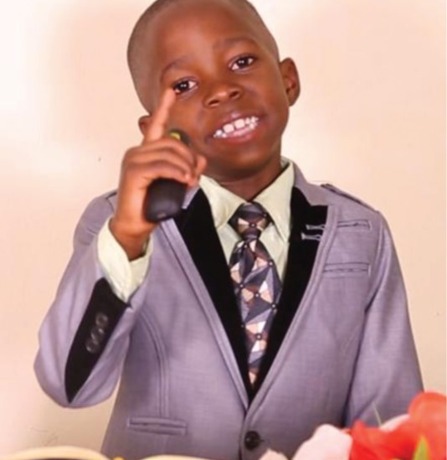
S03 - Missões – 21 de Janeiro
O Pequeno Evangelista
Ruanda
Juge

Slide 14
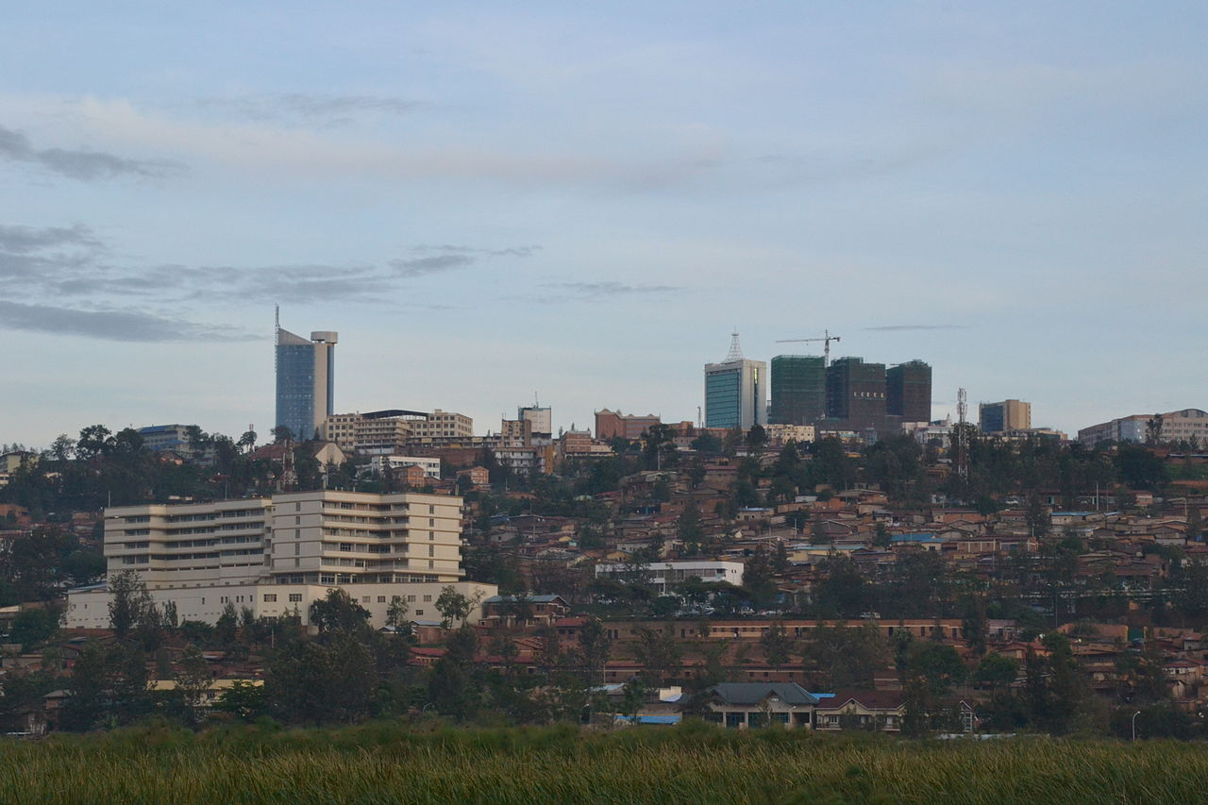
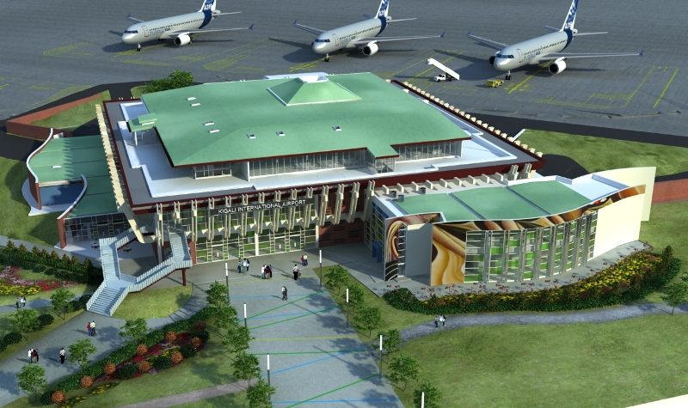
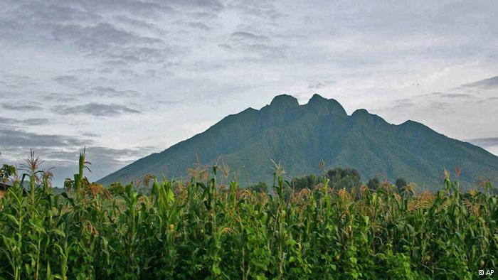
Resumo missionário
Ruanda está situado ao norte do Burundi e entre Uganda, Tanzânia, e República Democrática do Congo.
È um país montanhoso, com plantações, porem a maior parte é acidentada. Durante a estação do cultivo, Ruanda parece uma colcha de retalhos verde lançada em toda paisagem.
A linha do Equador se localiza ao norte de Ruanda. Porém por causa das planícies e altitude, o clima permanece temperado durante todo o ano.
A capital e a maior cidade de Ruanda é Kigali, com uma população de mais de 1 milhão de habitantes.
Cidade de Kigali e o seu aeroporto
Montanhas em Ruanda

Slide 15
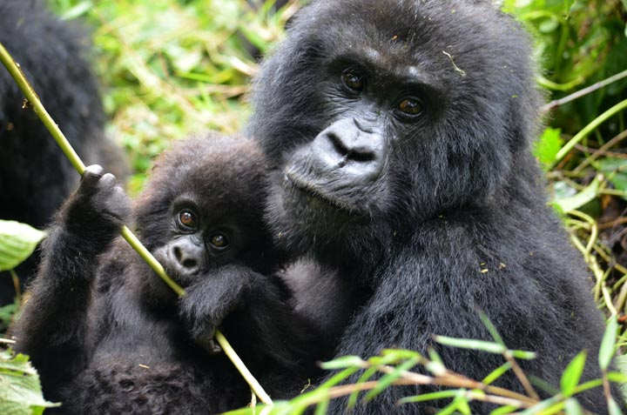
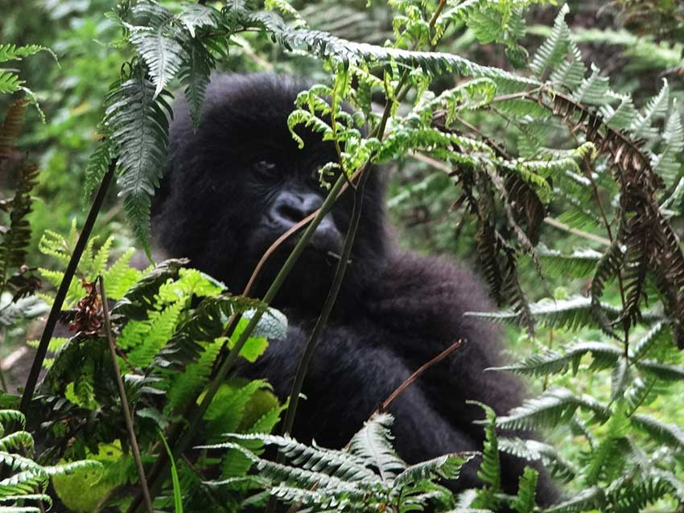
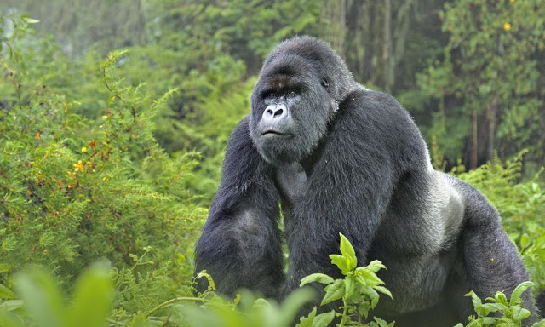
Gorila de Ruanda
• Nas florestas tropicais de Ruanda vivem os raros gorilas de montanha. A caminhada pelo Parque Nacional dos Vulcões pode levar entre 1 a 8 horas, mas quando os gorilas são localizados todo o cansaço é esquecido, já que esta experiência é frequentemente descrita como a mais profunda experiência de história natural do mundo. Os gorilas são o maior dos primatas (macacos) atualmente existentes. Podem pesar até 180 kg e ter 1,70 m de altura.
Gorila com filhote
Gorila filhote
Gorila macho adulto

Slide 16
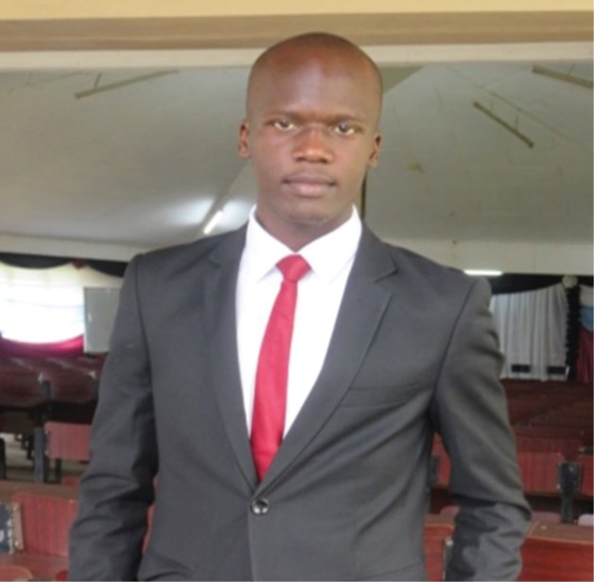
S04 - Missões – 28 de Janeiro
Oi, Pastor Deus!
Tanzânia
Deus

Slide 17
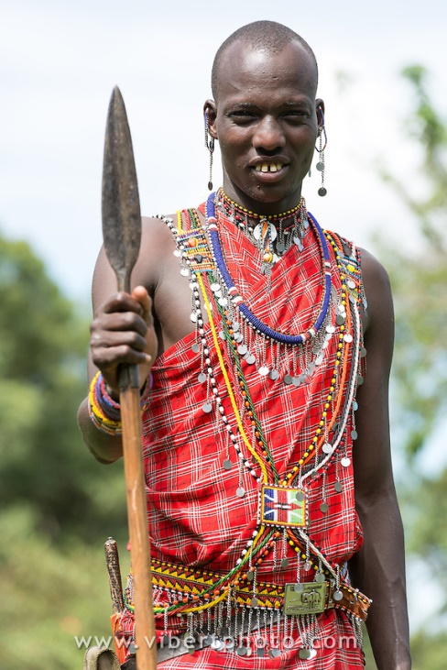
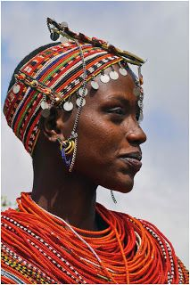
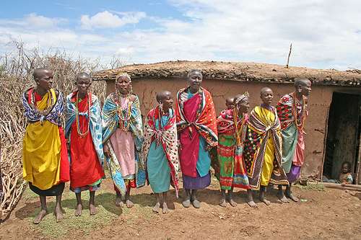
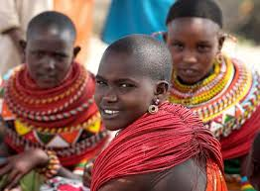
Resumo missionário
Os Massai são um povo nômade, criam gado, vivem no sul do Quênia e norte da Tanzânia. O gado é sua riqueza e eles se mudam de um lugar para outro a fim de encontrar pastos frescos. Muitas vezes, as mulheres e as meninas ficam para trás enquanto homens e meninos seguem com os animais para novas terras de pastagem.
A maioria dos Massai vive em pequenas casas, chamadas de kraals ou bomas. Elas são construídas de varas e barro. Essas kraal têm o local de entrada, mas sem uma porta para proteger dos animais selvagens.
Povo Massai

Slide 18
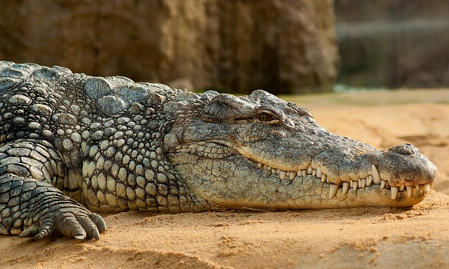
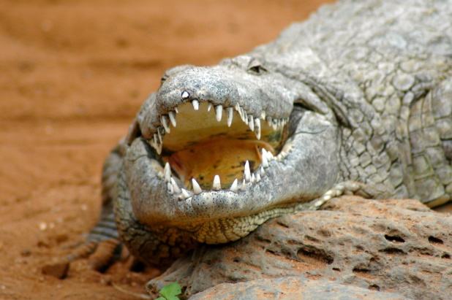
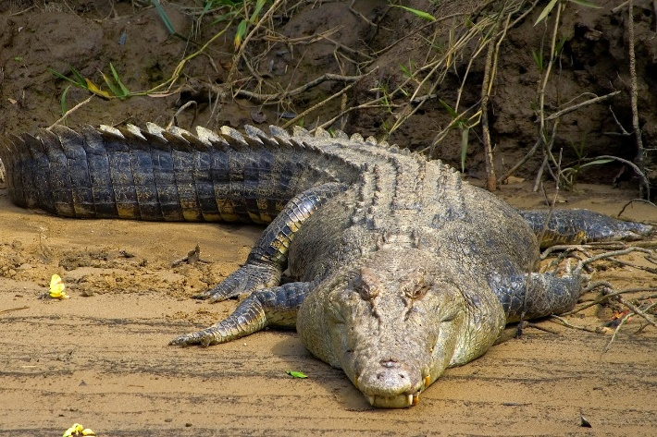

Crocodilo-do-nilo
É um animal carnívoro, e é o segundo maior crocodilo do mundo;
Crocodilos-do-Nilo macho chegam a medir 5 metros de comprimento e pesar quase 1 tonelada. As fêmeas são menores, chegando a medir 4 metros;
A fêmea crocodilo cuida das seus filhotes até os 3 anos;
Em Burundi existe um crocodilo-do-Nilo gigante, chamado Gustave. Acredita-se que ele tenha mais do que 6 m de comprimento e mais de 1 tonelada.
Possuem de
70 a 80 dentes
Burundi

Slide 19
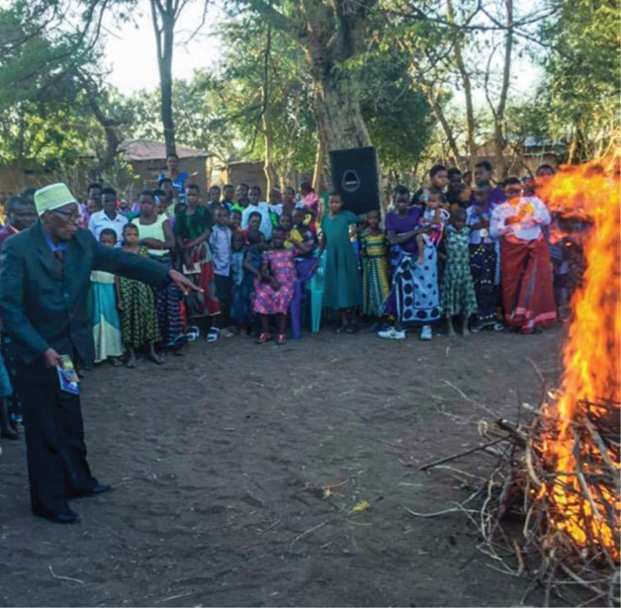
S05 - Missões – 04 de Fevereiro
Queime a varinha preta!
Tanzânia
Joseph

Slide 20
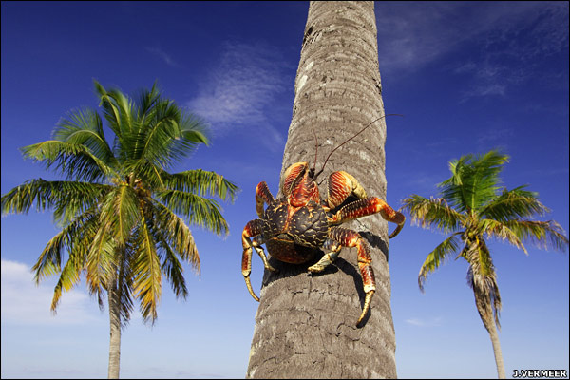
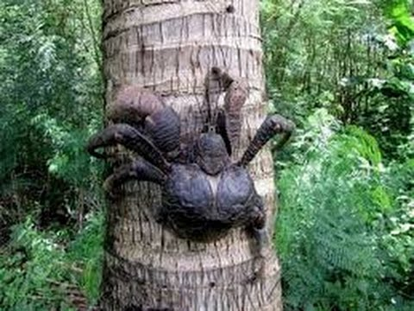
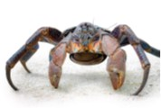
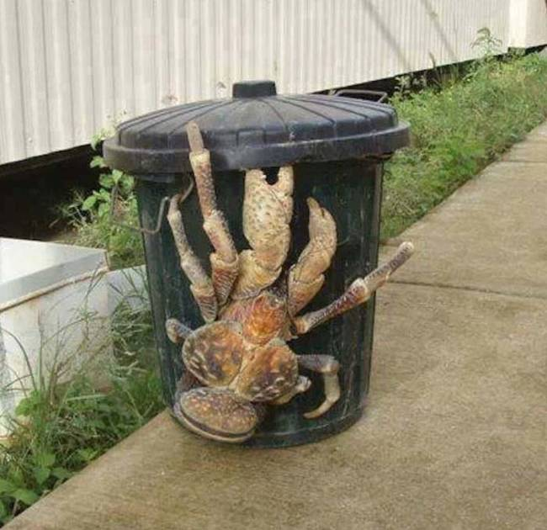
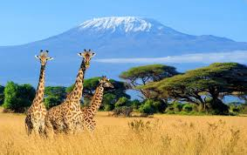
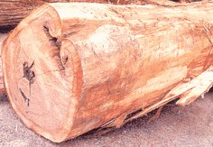
Tanzânia
• Na Tanzânia existem 3.688 igrejas e 2.700 congregações, Com um total de 837.717 membros.
• Na Tanzânia existe o Caranguejo dos Coqueiros, é o maior caranguejo do mundo. (pesa cerca de 4 kg)
• A Tanzânia tem a árvore com a madeira mais cara do mundo: o granadilho negro.
• Com mais de quatro milhões de animais selvagens, a Tanzânia tem a maior concentração de animais por quilômetro quadrado.
• A maior montanha da África fica na Tânzânia: o vulcão Kilimanjaro.
Caranguejo dos Coqueiros
Kilimanjaro
granadilho

Slide 21
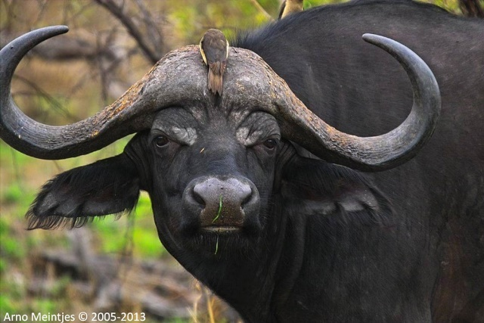
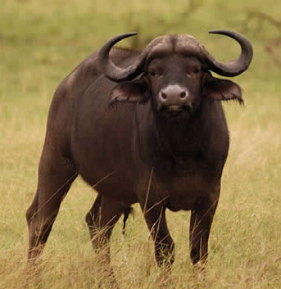
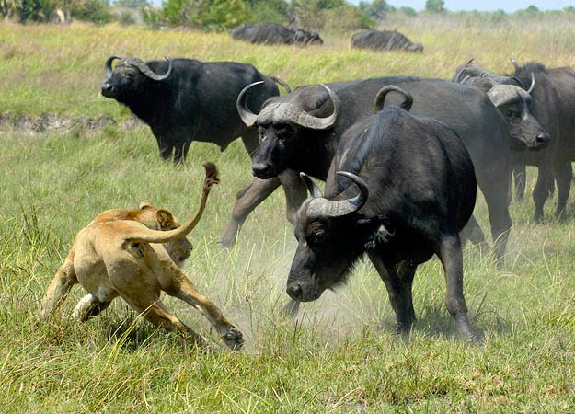
Búfalo africano
O búfalo africano é um mamífero bovino nativo da África.
É um animal selvagem, que atinge 1,7 metros de altura e 900 kg de peso;
Vivem em manadas de 50 a 500 indivíduos, algumas até mais;
Os inimigos naturais dos búfalos são os leões, os leopardos e as hienas, que têm de formar grupos para matar um búfalo adulto;
O búfalo é considerado um dos cincos animais mais difíceis de serem caçados na África.
Leoa atacando búfalo.

Slide 22
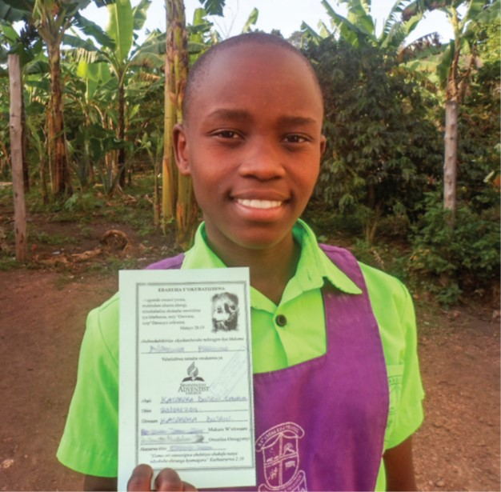
S06 - Missões – 11 de Fevereiro
Mais que um prédio
Uganda
Precious

Slide 23
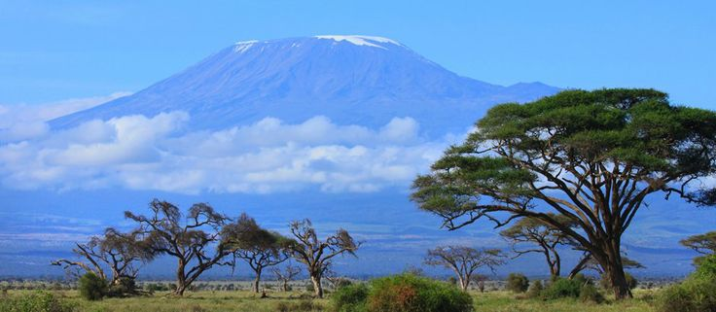
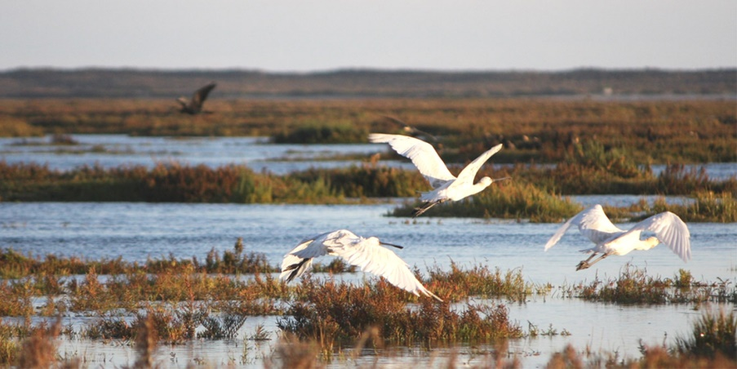
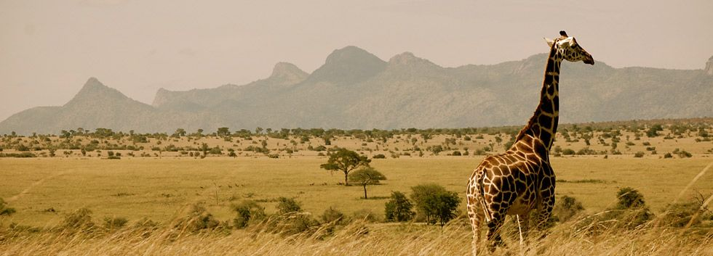

Resumo missionário
A divisão Centro-Leste Africana é composta pelos seguintes países: Burundi, República Democrática do Congo, Eritreia, Etiópia, Quênia, República de Jibouti, Ruanda, Somália, Somam do Sul, Uganda eTanzânia. A sede administrativa está localizada perto de Nairóbi no Quênia.
Cerca de 4,5 milhões de adventistas vivem no leste da África, ou seja, a cada 92 habitantes, um é adventista.
A Divisão atende pessoas de centenas de grupos étnicos e falam centenas de dialetos diferentes; entretanto, as três línguas mais faladas alí são o inglês, o francês e o suaíli, o idioma comercial do leste da África.
Paisagens
de Uganda

Slide 24



Chimpanzé
O chimpanzé é muito comum na África. Pode chegar a 1 metro e pesar até 100 kg;
Na natureza, os chimpanzés vivem em grupos que podem variar de 5 até mais de 100 indivíduos;
Possuem inteligência acima da média dos outros animais. Também são muito sociáveis;
O principal alimento deles são as frutas, mas gostam também de folhas, flores, sementes e insetos;
Dormem no período noturno, em ninhos que constroem com galhos e folhas no alto dos troncos das árvores.

Slide 25

S07 - Missões – 18 de Fevereiro
Música para a alma
Uganda
John

Slide 26


Resumo missionário
A Igreja Adventista do Sétimo Dia foi proibida pelo presidente Idi Amin Dada (1971–1979) entre 1977 e 1979, algumas de suas terras foram confiscadas, e o governo assumiu algumas de suas escolas, convertendo-as em escolas públicas, o que teve um impacto negativo na igreja e suas operações em Uganda.
Escola Secundária de Katikamu (Uganda)
Escola primária de Kireka (Uganda)

Slide 27




Girafa
A girafa é o animal mais alto do mundo, podendo chegar a quase 6 metros;
O macho é maior e mais robusto do que a fêmea e o maior dos machos é o líder do grupo;
Têm a língua tão comprida que consegue limpar as orelhas com ela;
Alimentam-se das folhas das copas das árvores;
Quando tem que beber água, precisa afastar as patas da frente para conseguir descer com a boca até ao nível do chão. São capazes de passar muitos dias sem beber água.

Slide 28
S08 - Missões – 25 de Fevereiro
Em primeiro lugar, Deus
Uganda
John

Slide 29



Resumo Missionário
Está registrado que o primeiro adventista do sétimo dia a entrar em Uganda era E. C. Enns, um missionário alemão que trabalhava em Suji, na região de Pare da Tanzânia (então Tanganyika) que entrou no país pelo sul Nyanza, Quênia, em 1906. No entanto, o trabalho não começou em Uganda até mais de 20 anos depois, em 1927. Esse longo atraso provavelmente foi devido à agitação política e religiosa prevalecente na região.
Reservas naturais em Uganda

Slide 30



Leão
O leão é um felino carnívoro muito feroz. Seu único predador é o ser humano. Pode chegar a pesar até 250 kg;
Vivem em grupos que apresentam várias fêmeas e um macho dominante. Filhotes machos, após crescerem, saem ou são expulsos dali;
Alimentam-se de gazelas, girafas, zebras, gnus, búfalos e até mesmo elefantes (geralmente os mais jovens). A caça é feita pelas fêmeas do grupo;
O leão é considerado um dos cincos animais mais difíceis de serem caçados na África.

Slide 31

S09 - Missões – 04 de Março
Um encontro com Jesus na prisão
Uganda
Rafael

Slide 32





Uganda
Culturas comerciais importantes em Uganda são café, chá, flores frescas e algodão. As culturas alimentares incluem feijão, mandioca, milho, painço, amendoim, banana, sorgo, soja, batata-doce e vegetais como repolho, cenoura, verduras, cebola, tomate e vários tipos de pimentão.
batata-doce
BigStockPhoto.com

Slide 33



Chita
Também chamado de guepardo é um animal da família dos felídeos;
As almofadas das patas da chita têm ranhuras para se moverem melhor em alta velocidade. Chegam a atingir velocidades de 115 km/h, e sua longa cauda serve para lhe dar estabilidade nas curvas em alta velocidade;
É o mais rápido de todos os animais terrestres.
Cada chita pode ser identificada pelo padrão exclusivo de anéis existentes em sua cauda;
É um animal predador, preferindo uma estratégia simples: caçar as suas presas através de perseguições a alta velocidade, em vez de táticas como a caça por emboscada ou em grupo (como os leões), mas por vezes, pode caçar em dupla.

Slide 34
S10 - Missões – 11 de Março
Um encontro com Jesus na prisão
Uganda
Rafael

Slide 35


Uganda
A seleção nacional de basquete de Uganda é apelidada de “The Silverbacks”, em homenagem aos grandes gorilas das montanhas de Uganda, enquanto a seleção nacional de futebol é apelidada de “The Cranes”, em homenagem ao pássaro nacional, o grou-coroado cinza.

Slide 36




Zebra
As zebras habitam as savanas africanas;
Para se protegerem dos leões, utilizam a fuga e seus fortes coices, podendo quebrar até a mandíbula de um felino;
As listras das zebras vão escurecendo com a idade, e estes animais, embora se pareçam, não são todos iguais;
Há três espécies de zebras: a zebra-da-planície, a zebra-de-grevy e a zebra-da-montanha;
Trata-se de um animal que, para alimentar-se, precisa somente de grama, vegetal abundante nas savanas africanas.
Zebra-da-planície.
Zebra-de-grevy.
Zebra-da-montanha.

Slide 37

S11 - Missões – 18 de Março
O Deus das segundas chances
Uganda
Mabel

Slide 38


Uganda
As mulheres ugandenses dão à luz mais crianças do que as mulheres em muitos outros países do mundo. Cada mulher em Uganda tem em média seis filhos. Nas áreas rurais, as mulheres têm ainda mais filhos do que nas cidades. As mulheres se casam jovens e os intervalos entre as gestações são muito curtos.
Mariem Nabatanzi, de Uganda, na África Oriental, deu à luz quatro conjuntos de gêmeos, cinco conjuntos de trigêmeos e cinco conjuntos de quadrigêmeos. Apenas uma vez ela deu à luz um único filho. É conhecida como Mama Uganda. Teve 44 filhos dos quais 38 estão vivos. Na foto ela está com 12 de seus filhos.
BigStockPhoto.com
Mariem Nabatanzi

Slide 39



Rinoceronte
Os rinocerontes são mamí-feros herbívoros, e existem duas espécies deles na África: O rinoceronte branco e o rinoceronte negro.
Têm orelhas muito pequenas. Eles não enxergam bem, porém tem ótima audição e olfato;
Devido à caça, os rinocerontes são muito raros, pois eles são caçados em busca de seus chifres, que alguns acreditam que tenham propriedades medicinais;
O rinoceronte faz parte da lista dos cinco animais selvagens da África mais difíceis de se caçar.

Slide 40

S12 - Missões – 25 de Março
Com os próprios olhos
Uganda
Muhasa

Slide 41




Imagens de Uganda
Igreja Adventista em Kampala
Parque Nacional – Rainha Elisabeth II

Slide 42






Hipopótamo
É um mamífero herbívoro, e seu nome significa cavalo do rio;
Ainda que sejam animais volumosos e pesados, conseguem correr em terra;
Para escapar do calor africano, passam o dia mergulhados em lagos ou rios e saem à noite para pastar;
São excelentes nadadores, suas patas possuem 4 dedos e entre elas possuem membranas que facilitam o nado. Podem ficar até 5 minutos embaixo d’água;
Os machos podem pesar até 3 toneladas. São agressivos e vivem em bandos.
Uganda
Hipopótamo correndo atrás de funcionário no Parque Nacional de Murchison Falls em Uganda.

Slide 44
Projetos para o Próximo Trimestre
No próximo trimestre as ofertas irão ajudar a
Divisão Inter Europeia
A oferta do décimo terceiro sábado do próximo trimestre ajudará a Divisão da Inter Europeia a estabelecer:
Centro de vida Saudável, Lyon, França
Escola Primária, Setúbal, Portugal
Escola primária, Moisei, Romênia
Centro extracurricular, Galați, Romênia
Acampamento para jovens e centro de treinamento, Gland, Suíça

